Slide 1

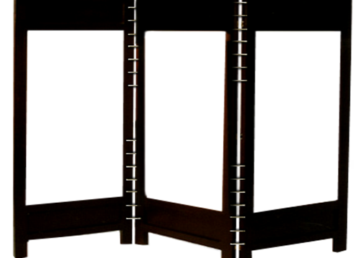
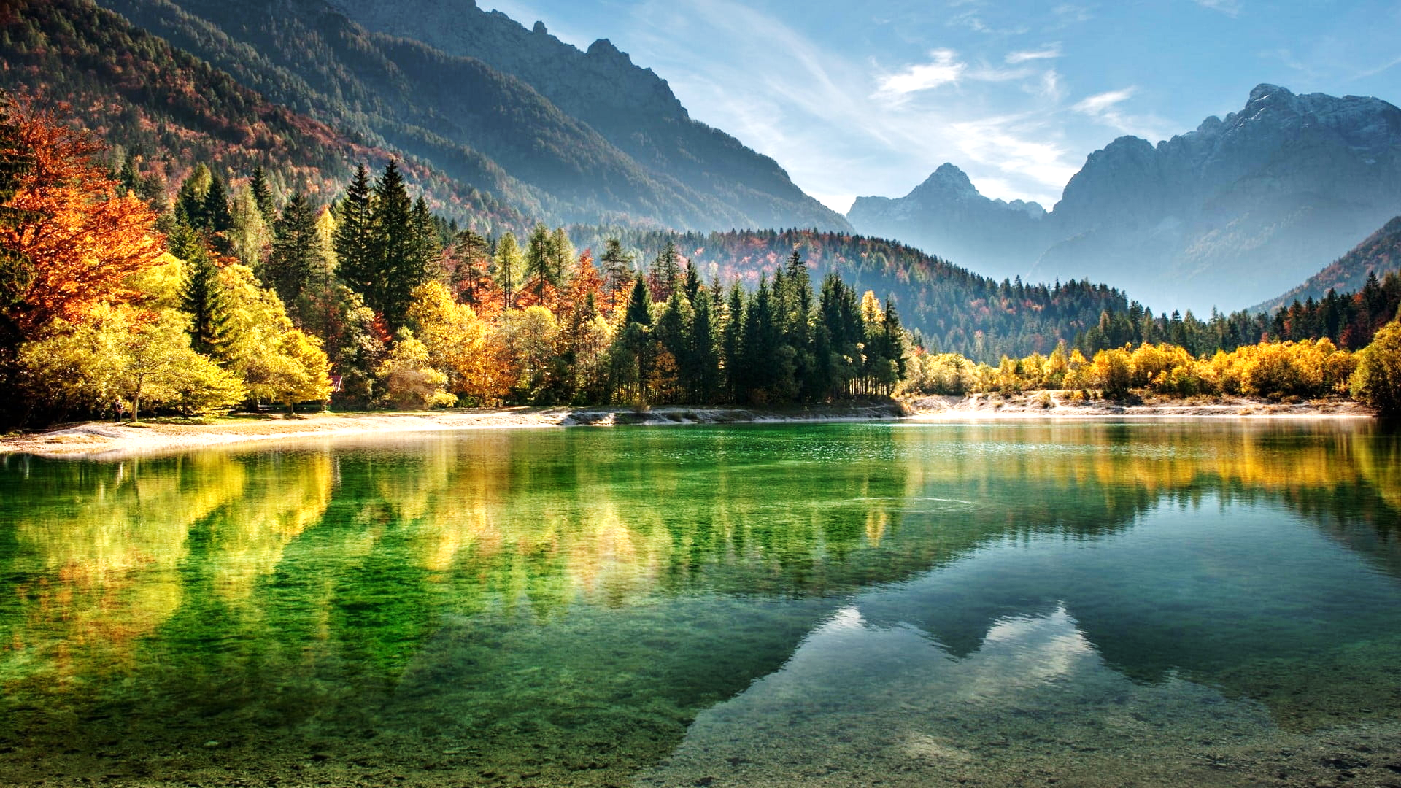




A veces, sólo a veces...
Hace falta lograr soltarse,
Izar las velas, abandonarse,
dejar que fluya,
que el viento cambie,
cerrar los ojos y enmudecer.
Retirarse no es rendirse,
ni estar en contra es agredir.
Cambiar no es hipocresía
y derrumbar no es destruir.
Sumergirse no es ahogarse,
ni retrocedes para huir.
No se desciende trastabillando,
ni el cielo ganas por bien sufrir.
Y las condenas no son eternas,
ni por perdones vas a morir.
Estar a solas no es apartarse,
y el silencio no tener qué decir.
Quedarse quieto no es por pereza,
ni cobardía es sobrevivir.
María Guadalupe Munguía Tiscareño
Audio – Even Through The Distance
Ernesto Cortazar
inesgaret@gmail.com
Todos los derechos de autor © pertenecen a los respectivos artistas / fotógrafos

Slide 2







¿Te ha gustado?
Puedes ver más entrando
Aquí
Además puedes recibir powerpoints en tu correo electrónico suscribiéndote aquí:

